Slide 1
Microsoft Cognitive Toolkit (CNTK) 入門ハンズオン
日本マイクロソフト株式会社
三田 雅人 (Masato MITA)

Slide 2
本セッションの目標
ハンズオン形式で実際に CNTK に「触れる」「動かす」によって、実プロジェクトにそのまま活用できるようにする

Slide 3
本セッションを受けた後には…
ディープラーニングのワークフローを理解できています。
畳み込みニューラルネットワークをセットアップ、訓練できるようになります。
CNTK を使ってネットワークを自由に構築することができます。

Slide 4
CNTK とは

Slide 5






Microsoft Cognitive Toolkit (CNTK)とは
オープンソースで Linux と Windows 対応
Python, C++, BrainScript
学習済みモデルは C# で動かすことも可能
MIT や Stanford 等の様々な研究者と共同作業で改定中

Slide 6
Microsoft Cognitive Toolkit (CNTK) の性能
2015年7月時点

Slide 7
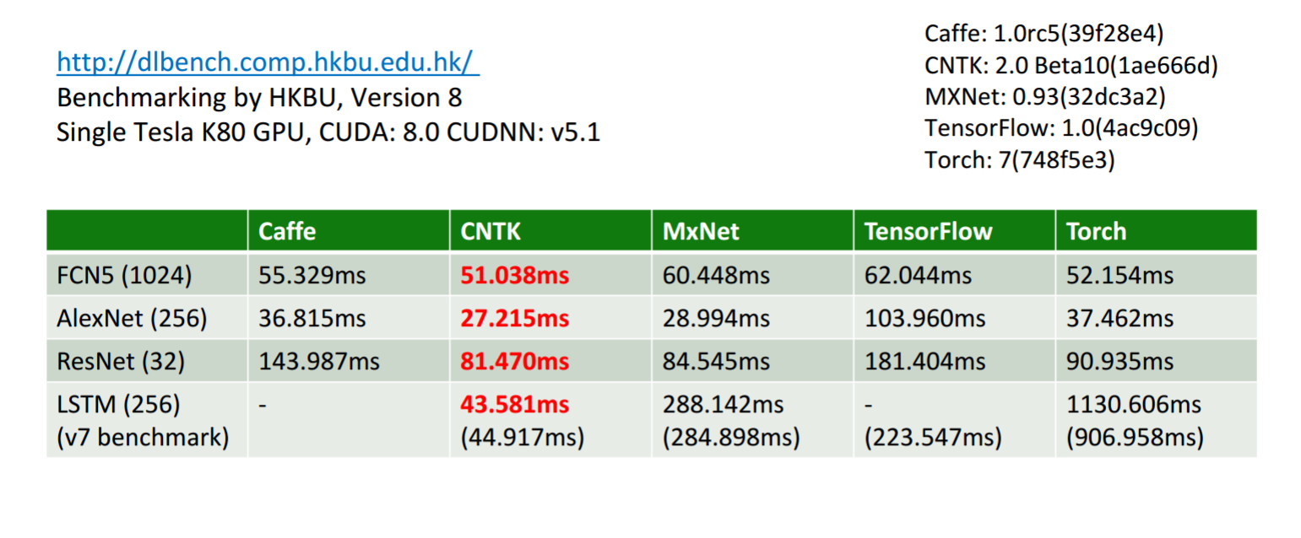
CNTK は最も高速な Deep Learning フレームワーク
2017年4月時点

Slide 8
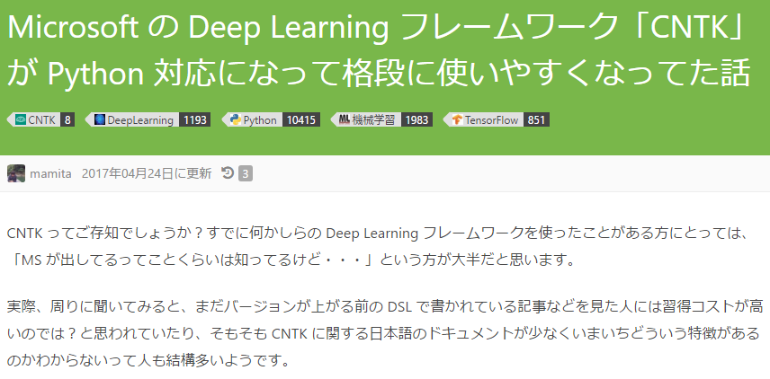
Python 対応になったことで利便性も向上！
http://qiita.com/mamita/items/a99dead64a6447a76b67

Slide 9
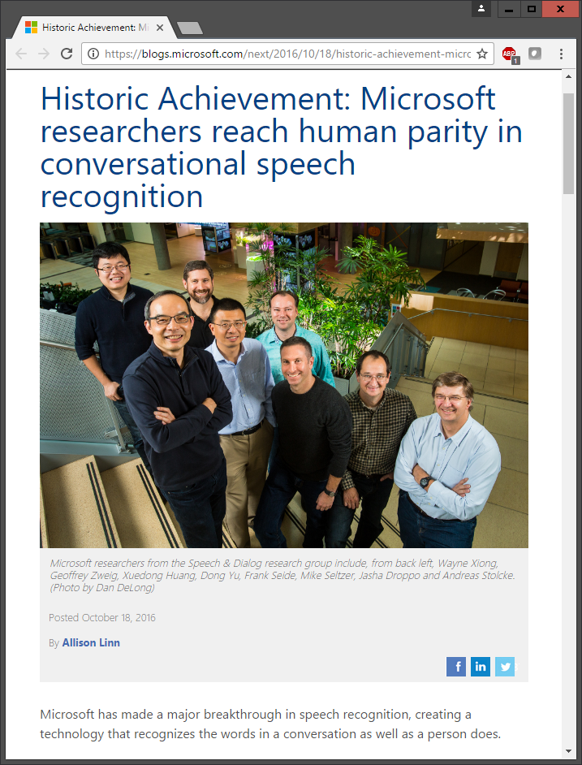
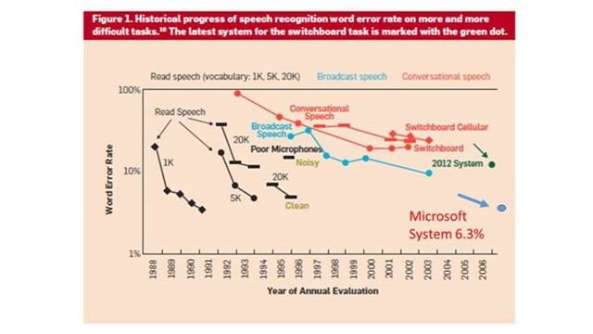
Microsoft’s historic speech breakthrough
5.9% word-error rate
Enabled by CNTK’s multi-server scalability
[W. Xiong, J. Droppo, X. Huang, F. Seide, M. Seltzer, A. Stolcke, D. Yu, G. Zweig: “Achieving Human Parity in Conversational Speech Recognition,” https://arxiv.org/abs/1610.05256]
その後チューニングにより 5.9% まで低減

Slide 10




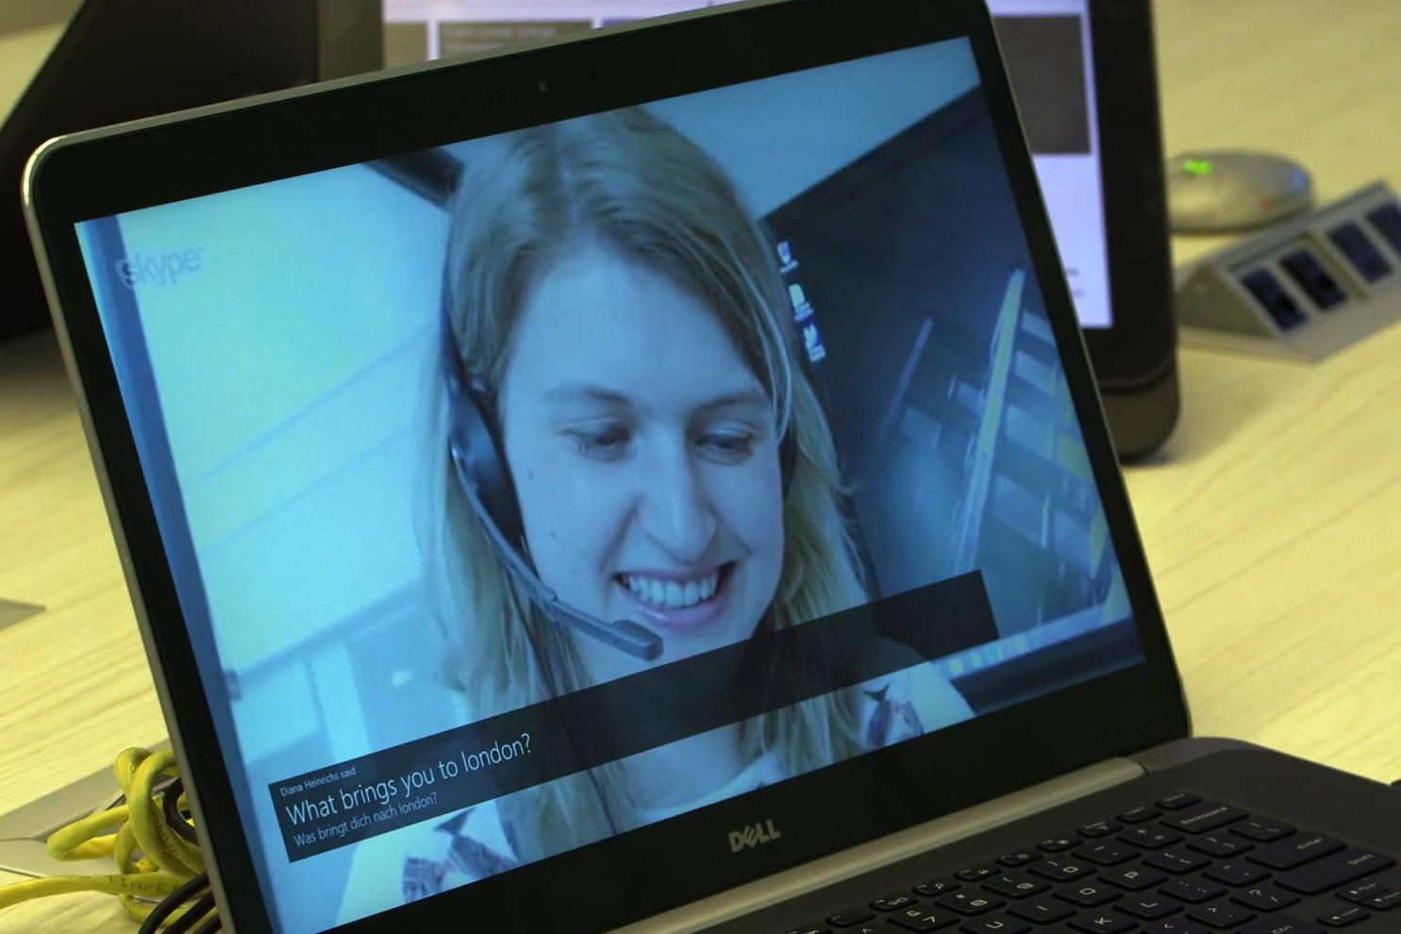

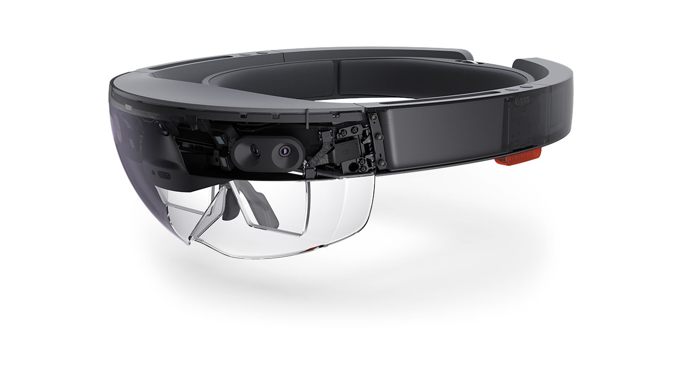

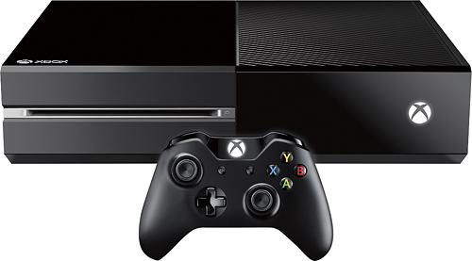

CNTK の MS プロダクトでの活用
Microsoft Cognitive Services

Slide 11
ハンズオン 「CNTK を使った CNN による画像認識 」

Slide 12
本ハンズオンの狙い
CNTK の特徴：
“Scalability”
複数 GPU を効率的に扱うのが得意で、スケールする
学習速度が速い
“Efficient network authoring”
シンプルな構成要素を組み合わせることで、どんなニューラルネットワークでも簡単に構築できるような設計
ニューラルネットワークの各コンポーネントを関数オブジェクトとして扱う

Slide 13
本ハンズオンの狙い
CNTK の特徴：
“Scalability”
複数 GPU を効率的に扱うのが得意で、スケールする
学習速度が速い
“Efficient network authoring”
シンプルな構成要素を組み合わせることで、どんなニューラルネットワークでも簡単に構築できるような設計
ニューラルネットワークの各コンポーネントを関数オブジェクトとして扱う
本ハンズオンではこちらを体感してもらうことが狙い

Slide 14
ハンズオンに入る前に…
本ハンズオンで扱う「CNN」について
簡単におさらいしましょう

Slide 15
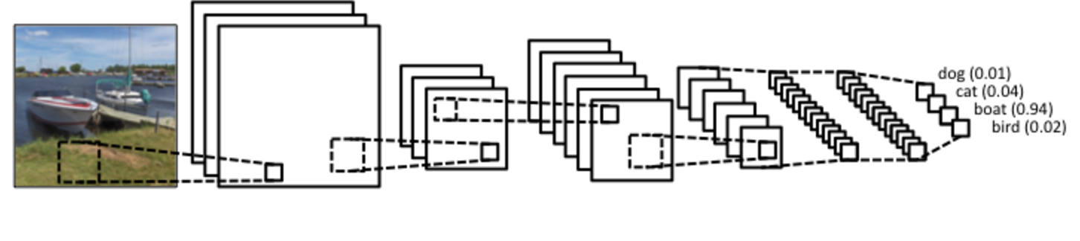
CNN (Convolutional Neural Network)
Input image
Convolution
Pooling
Convolution
Pooling
Fully
connected
Fully
connected
Output predictions

Slide 16
CNN (Convolutional Neural Network)
Input image
Convolution
Pooling
Convolution
Pooling
Fully
connected
Fully
connected
Output predictions

Slide 17
Convolution Layer
入力データ
フィルター
1 | 2 | 3 | 0
0 | 1 | 2 | 3
3 | 0 | 1 | 2
2 | 3 | 0 | 1
2 | 0 | 1
0 | 1 | 2
1 | 0 | 2
15 | 16
6 | 15
＊
畳み込み演算 (「＊」記号で表記)
= フィルターの要素と入力に対応する要素を乗算し、その和を求める (積和演算)

Slide 18
Convolution Layer
入力データ
フィルター
1 | 2 | 3 | 0
0 | 1 | 2 | 3
3 | 0 | 1 | 2
2 | 3 | 0 | 1
2 | 0 | 1
0 | 1 | 2
1 | 0 | 2
15
＊
1*2=2 2*0=0 3*1=3
0*0=0 1*1=1 2*2=4
3*1=3 0*0=0 1*2=2
+
15

Slide 19
Convolution Layer
入力データ
フィルター
1 | 2 | 3 | 0
0 | 1 | 2 | 3
3 | 0 | 1 | 2
2 | 3 | 0 | 1
2 | 0 | 1
0 | 1 | 2
1 | 0 | 2
15 | 16
＊

Slide 20
Convolution Layer
入力データ
フィルター
1 | 2 | 3 | 0
0 | 1 | 2 | 3
3 | 0 | 1 | 2
2 | 3 | 0 | 1
2 | 0 | 1
0 | 1 | 2
1 | 0 | 2
15 | 16
6
＊

Slide 21
Convolution Layer
入力データ
フィルター
1 | 2 | 3 | 0
0 | 1 | 2 | 3
3 | 0 | 1 | 2
2 | 3 | 0 | 1
2 | 0 | 1
0 | 1 | 2
1 | 0 | 2
15 | 16
6 | 15

Slide 22
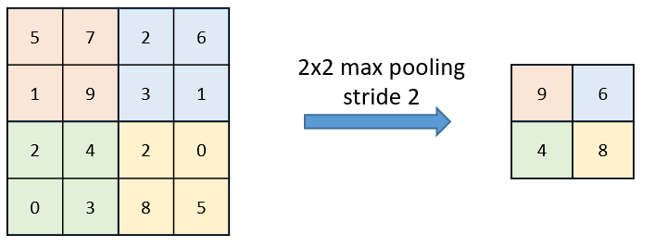
Pooling Layer

Slide 23
それではハンズオンを開始しましょう

Slide 24
本ハンズオンについて
Sequential() や For() を使ってコンパクトにニューラルネットワークを記述してみよう
学習テクニックや各種パラメータを変更してみて認識精度を比べてみよう
- Dropoutで過学習を抑制してみたらどうなるか？
- エポック数を変えてみたらどうなるか？
- ネットワークを変えてみたらどうなるか？

Slide 25
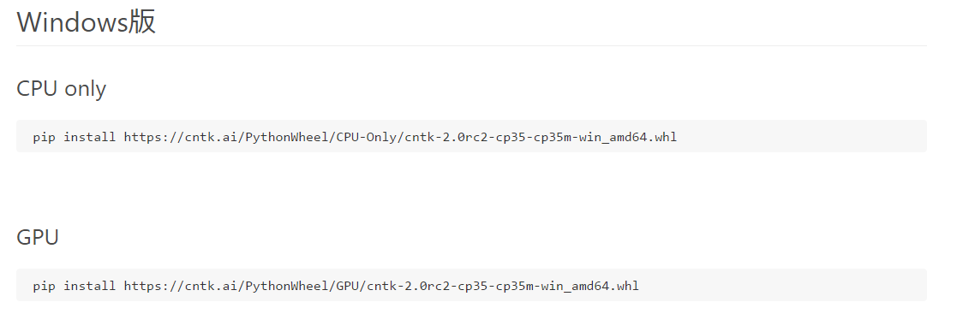
お手軽環境構築① ローカル環境

Slide 26
お手軽環境構築② Azure の場合
Azure 上では、Windows 版の最初から GPU Version で環境構築済みの VM イメージが用意されています。
Deep Learning toolkit for Data Science VM
https://azuremarketplace.microsoft.com/ja-jp/marketplace/apps/microsoft-ads.dsvm-deep-learning?tab=Overview

Slide 27
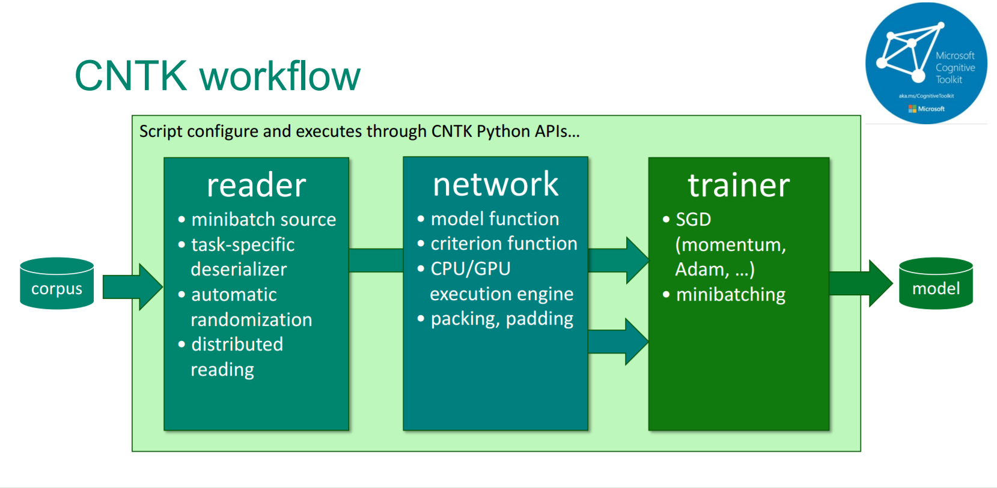

Slide 28
1. Sequential() や For() を使ってコンパクトにニューラルネットワークを記述してみよう

Slide 29
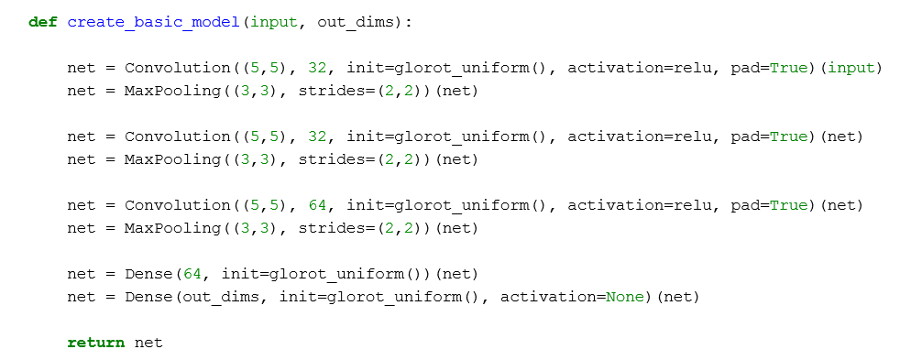

1. Sequential() や For() を使ってコンパクトにニューラルネットワークを記述してみよう

Slide 30
ニューラルネットワークの学習
訓練データの中からランダムに一部のデータ(ミニバッチ)を選び出しモデルに渡す
ミニバッチを入力層→出力層へと順番に伝播させていき、最後の出力層で値を出力する
出力結果と正解ラベルを比較し、損失関数を減らすために、各重みパラメータの勾配を計算する
重みパラメータを勾配方向に微小量だけ更新する (パラメータの更新)
1-4 を繰り返す

Slide 31
2. 様々な学習テクニックを使ったり、ニューラルネットワークの種類を変えて認識精度の変化を見てみよう

Slide 32
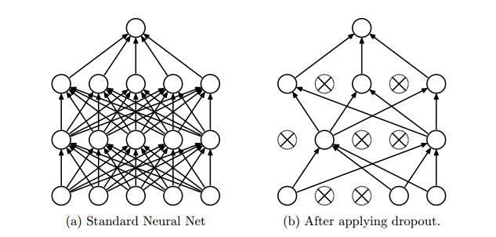
Dropout
ノードをランダムに消去しながら学習する手法
→過学習を抑制できる
https://www.cs.toronto.edu/~hinton/absps/JMLRdropout.pdf

Slide 33
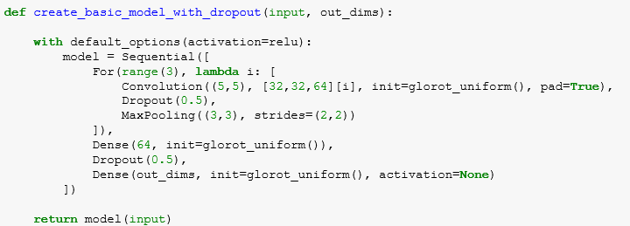
隠れ層に Dropout を追加

Slide 34
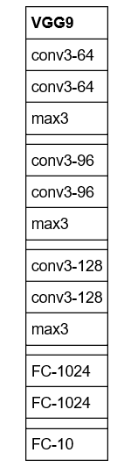
VGGモデル
2014 年に ImageNet で優勝したオックスフォード大学の VGGチーム(Visual Geometry Group) が使ったモデル
VGG の特徴は、右図に示すように、フィルターサイズ
3x3 の畳み込み層 + Max Pooling を繰り返し、最後に
全結合層を経由して結果を出力すること
とてもシンプルな構成で応用性が高いため、多くの技術者に使われている

